Slide 1

第30期（後）政策実現取り組み項目
～地域と国とが連携して取り組む政策～
全日本自動車産業労働組合総連合会
（自動車総連）
Notes:
皆さんこんにちは。自動車総連の●●と申します。本日は貴重なお時間をいただきありがとうございます。早速ですが、自動車総連掲げる政策について説明させて頂きます。

Slide 2

はじめに 「政策実現取り組み項目」について
政策実現取り組み項目とは？
▶地域独自の魅力あるまちづくりの推進
・自動車総連は、地域経済活性化につながるグリーンリカバリーを活用し、
「モビリティを中心とした地域独自の魅力あるまちづくり」を目指している。
※今期『自動車関係諸税などに関する要望書』にもこの考えも元に要望項目を織り込み
▶項目選定について
上記の目指す姿に対し、各地域でやるべきことは異なるものの、総連内の推進力を高めるためにも、
以下の選定の観点踏まえ、毎期、みんなで取り組んでいく項目を設定。
なお、項目は、労連からの現場実態等を踏まえた意見を取りまとめて選定している。
・「地域独自の魅力あるまちづくり」を大項目とし、地域と国とが連携して取り組める項目
・自動車産業として、地域発展に貢献できる
・職場・組合員の関心度の高い生活に身近なテーマ （ただし実現性、重要度も踏まえて選定）
・組織内議員の支援者拡大などに寄与するもの
（政策実現には議員の存在は不可欠、組織内議員の活躍ぶりから政策制度への関心を高めていく）
Notes:
総連の政策、地方政策は大きな考え方としてあり、地域地域や、労連ごとに独自に取り組むもの政策もあると思いますが、
その中で、総連台みんなで進めていく具体的項目を、毎年、絞って決めています。
項目の選定にあたっての考え方は、
・自動車総連という、組織内議員が国から市町まで、また全国にいるメリットを生かせる
・自動車産業として、地域発展に貢献できる
・職場の関心の高いもの、実現性、重要度、優先順位の観点を踏まえ、地域と国とが連携して取り組める項目として選定を行っています。
地域独自の魅力あるまちづくりとして、「電動車普及に向けた対応」、「中小企業向けの支援」、安心安全なまちづくりにつながる環境整備として「災害などへの対応を踏まえたインフラ整備」、「危険な通学路における交通事故の防止」「部活動の地域移行」、また「高齢者雇用に対する政策的支援拡充」の6項目を設定し、取り組みを進めています。

Slide 3
今期に推進する「政策実現取り組み項目」
先期から継続
取り組み項目一覧
地域における自動車産業の 魅力向上と魅力あるまちづくり | 電動車普及に向けた対応
 | 中堅・中小企業向けの支援 (CN対応含む)
安心・安全なまちづくりに つながる環境整備 | 災害などへの対応を踏まえたインフラ整備
 | 危険な通学路における交通事故の防止
 | 部活動の地域移行
高齢者雇用に対する 政策的支援の拡充 | 高齢者の処遇改善を促進させる助成金の周知、高齢者が働きやすい職場を認証する制度の創設
＜ご参考＞今期も継続で取り組むこととした理由
・項目それぞれステータスは異なるものの、地域での取り組み拡大は道半ば、または、今後の環境変化に向け継続すべきテーマである。また、国等の
政策動向を踏まえながら、具体的な現場要望をぶつけていくことが政策実現に必要であり、各地での困りごとの吸い上げが重要となってきている。
・ただし活動を進めるためには、地域特性等によるバラつきだけではなく、身近に連携がとりやすい議員の有無が取り組みに影響を与える等があり、
各地での活動情報の横展を求める声が労連から上げられた。
・加えて、今期は、各労連/組織内議員が積みあげた各地域での活動を国会議員と連携させて、更なる支援者拡大つなげていく必要がある。
・上記踏まえ、項目変更をせず、政府動向の情報発信、労連/組織内議員間での事例共有や声の集約を強化するといった活動推進に注力する
Notes:
総連の政策、地方政策は大きな考え方としてあり、地域地域や、労連ごとに独自に取り組むもの政策もあると思いますが、
その中で、総連台みんなで進めていく具体的項目を、毎年、絞って決めています。
項目の選定にあたっての考え方は、
・自動車総連という、組織内議員が国から市町まで、また全国にいるメリットを生かせる
・自動車産業として、地域発展に貢献できる
・職場の関心の高いもの、実現性、重要度、優先順位の観点を踏まえ、地域と国とが連携して取り組める項目として選定を行っています。
地域独自の魅力あるまちづくりとして、「電動車普及に向けた対応」、「中小企業向けの支援」、安心安全なまちづくりにつながる環境整備として「災害などへの対応を踏まえたインフラ整備」、「危険な通学路における交通事故の防止」「部活動の地域移行」、また「高齢者雇用に対する政策的支援拡充」の6項目を設定し、取り組みを進めています。

Slide 4
主な活動スケジュール
★
：自動車総連_政策委員会
10月
11月
12月
1月
2月
3月
4月
5月
6月
7月
8月
9月
臨時国会
通常国会
概算要求
税制大綱・予算
★
★
★
★
★
★
全国の年間活動
取りまとめ
今期項目の
議論→決定
～政策委員会に上がってきた「全国活動の共有・横展」～
取り組み項目の振り返り
時期項目候補の議論
現場の事例・声を踏まえ、本部を主体で関係団体との連携、政党・省庁などへの要請
水面下での
税制等
議論開始
省庁・政党などへの要請
連合政策との連携（委員会意見具申・連合政策への織り込み）
顧問議員による国会質疑
参議院選挙
～全国（労連/組織内地方議員）からの活動実績/事例や、現場実態/困りごとの打ち上げ～
地方議会での質疑
地方議会での質疑
地方議会での質疑
地方議会での質疑
・各自治体における導入制度、実施状況・実績等の現状把握（国の政策との棲み分け等も確認）
・地域住民、法人からの要望や困りごとの吸い上げ
・労連、地協、会派等との連携、協力要請（仲間づくり）
Notes:
総連の政策、地方政策は大きな考え方としてあり、地域地域や、労連ごとに独自に取り組むもの政策もあると思いますが、
その中で、総連台みんなで進めていく具体的項目を、毎年、絞って決めています。
項目の選定にあたっての考え方は、
・自動車総連という、組織内議員が国から市町まで、また全国にいるメリットを生かせる
・自動車産業として、地域発展に貢献できる
・職場の関心の高いもの、実現性、重要度、優先順位の観点を踏まえ、地域と国とが連携して取り組める項目として選定を行っています。
地域独自の魅力あるまちづくりとして、「電動車普及に向けた対応」、「中小企業向けの支援」、安心安全なまちづくりにつながる環境整備として「災害などへの対応を踏まえたインフラ整備」、「危険な通学路における交通事故の防止」「部活動の地域移行」、また「高齢者雇用に対する政策的支援拡充」の6項目を設定し、取り組みを進めています。

Slide 5
■項目詳細：電動車普及に向けた対応
＜重点＞要望書にも掲載の項目
【選定理由】
・カーボンニュートラルは喫緊の社会課題であり、電動車へのインフラ整備は、自治体だけでなく
周辺の地域と連携して行うことが必要。また、職場からの声も、電動車へのインフラ整備等、
カーボンニュートラルに関連したものが多い。
・組織内地方議員による各地方議会などでの働きかけと国会での顧問議員による働きかけ、
双方連携し取り組める内容となる。
・自治体によっては電動車購入の補助金がない等、地域による取り組み状況に差が見受けられる。
・電動車普及を加速度的に促進していく中で、産業構造転換をもたらす可能性は高く、
関連企業の雇用等への影響も懸念される。
【具体的活動】
①各地域において、街中をはじめ、戸建て、集合住宅、大規模商業施設等における充電器や
水素ステーションの早期設置などに取り組む。
②各種補助金等の創設や拡充を求める。
③産業構造転換における激変緩和措置、業態移行・労働移動（公正な移行）を 支援する
仕組みづくりを求める。

Slide 6
～次世代エネルギー車普及に資する環境整備～
※自動車関係諸税などに関する要望書の説明資料より抜粋
自動車産業として、まず取り組むべき電動車の普及と水素社会の実現に向け
電気充電スタンド、水素ステーションのインフラ拡充を求める
▶電動化を進める上で、最も時間を要し継続的な対応が求められるのがインフラ整備の充実であることから
早急な水素ステーション・急速充電器等の新規設置・保守の整備、並びに過去整備した設備の
定期的なメンテナンスも含めた管理を求める
▶インフラ整備を進めていく上では、日本の国土や、地域毎に異なる気象条件に配慮し、豪雨・豪雪災害
などへの対応を踏まえた道路整備を求める。また災害発生時には、被災地への電動車での電源供給など
の仕組み構築を求める。
地方政策としての対応いただきたいこと
・各地域において、街中をはじめ、戸建て、集合住宅、大規模商業施設等における充電器や
水素ステーションの早期設置などに取り組む。その際、各種補助金等の創設や拡充を求める
気象状況や豪雨災害などへの対応を踏まえたインフラ整備を早急に求める
モビリティも活用した、災害時における日常生活への早期復帰を可能とする自治体への対応整備を求める
公共施設・交通からのエネルギーの電化・水素化を進め、地域のエネルギー転換の率先垂範を求める

Slide 7
参考）電気自動車等の普及と充電器の普及状況
【充電器】 出典：(株)ゼンリン （経済産業省充電インフラ整備促進に関する検討会 資料より）
※21年より経産省補助実績より 集合住宅、月極駐車場、事務所・工場等への普通充電器の設置実績を追加
【水素ステーション】 出典：日本水素ステーションネットワーク合同会社 ※20年以降は年度の計画策定時の稼働しているステーション数を掲載
2030年、充電器30万口/水素St.1000基の設置目標に向け、さらなる加速が必要

Slide 8
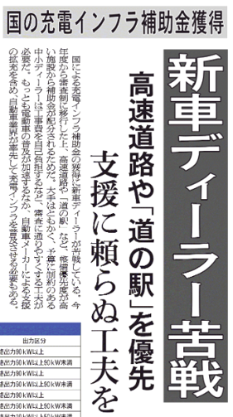
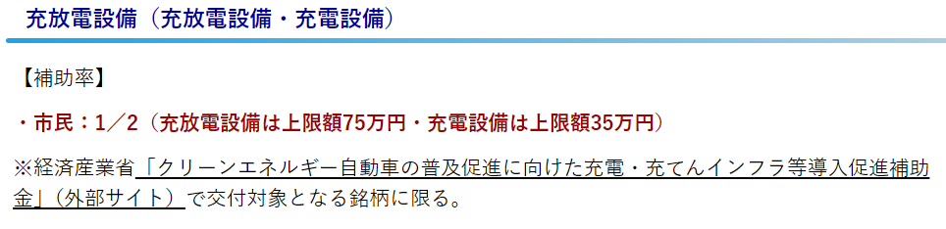
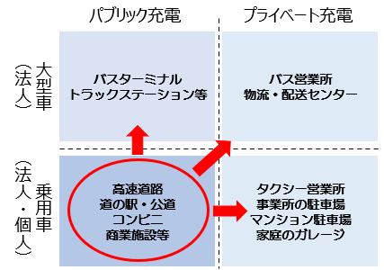
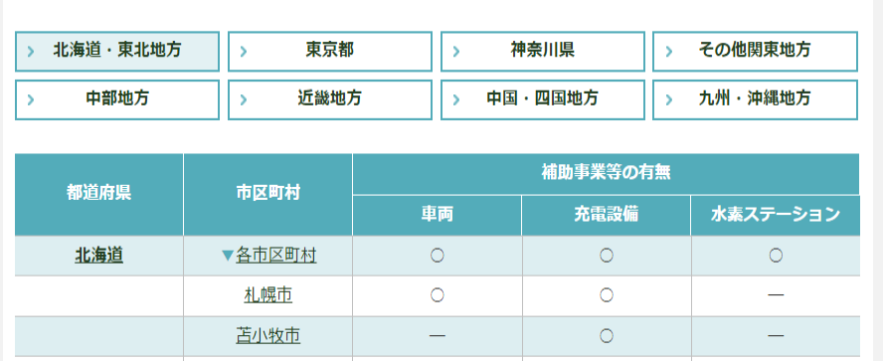
参考）全国の導入事例・施策に関する動向
全国自治体の独自施策事例
直近上げられる普及の課題・観点
例① 充電設備への補助金
・金額：5～20万円上限が多い中、高額の市町もあり(宮城県東松島市)
・対象：「新築」「集合住宅」「個人宅」など、自治体の事情
によって対象の限定や拡大を実施されている
例② 先行的に入れられている制度
・東京都は資金力もあり、様々な制度あり（真似がしやすい）
▶水素ステーションとカーシェア等のパッケージ支援事業
▶シェアリング・レンタル用車両ZEV化促進事業
▶燃料電池フォークリフト、トラック、バス、自家用車
▶次世代タクシーの普及促進
▶水素と軽油の燃料価格差への金額支援
▶水素ステーション運営費
・「充電設備を設置したい」と地域
要望を挙げても、優先順位の関係
で補助金が下りないケースがある
・アーリーアダプターという
エコや新技術への意識が高い層
の電動車購入が一巡。
一般層へは、個人宅や集合住宅
などプライベート充電の拡充
なくしては、普及していかない状況
・水素社会実現の一助として水素の利用や認知を
広めるため、自動車産業としてステーション
拡充を要望している。
地域での推進においては、
ステーション設置促進に
限らず、公共交通(バス)や
公共施設の蓄電池利用の
率先していくことが有効
47都道府県の
導入制度は
「次世代自動車振興センター」
のサイトで確認できます！
Notes:
【必要に応じて活用】

Slide 9
■項目詳細：中堅・中小企業向けの支援（CN対応含む）
＜重点＞要望書にも掲載の項目
【選定理由】
・裾野の広い自動車産業としては、組合のない中小企業、関係会社も含め、仲間としてリーチし、
事業生き残り・成長に向けた取り組みを広く拡大が必要。また、サプライチェーン間の取引き
をつなぐ中堅の会社の存在も重要度を増している。
・支援策等は多くあるものの、制度内容が分かりづらいことや、手続きの手間の問題等だけでなく、
支援策の活用の前段階となる「将来を見据えた事業計画策定」に向けた支援を望む声もある
・組合としても、会社にない現場実態という組合ルートを活用して、職場や地域での困りごとを集め
て、政策課題として、省庁などに声を届ける活動が可能
・物価高の中でも持続的な賃上げ・企業成長が求められる中、政策の側面から支えるこのテーマは
組織内議員（地方も国も）のプレゼンス向上等の組織強化活動へもプラスの効果を望める。
【具体的活動】
①中小企業支援策「ミカタプロジェクト」および各種補助金制度について
各労連や組織内議員を通じて現場の活用状況の困りごとを吸い上げる
②組織内地方議員を通じた関係自治体・議会のへ問題提起、活用促進に向けた働きかけ
③国からの支援等が必要な内容は、組織内地方議員と顧問議員とで連携し推進

Slide 10
～中堅・中小企業支援の拡充～
※自動車関係諸税などに関する要望書の説明資料より抜粋
持続的な地域経済・産業発展と雇用の確保につながる、
サプライチェーン全体のGX・DX支援（事業転換・成長投資支援）を求める
▶デジタル化や省力化等、新事業へチャレンジする企業に対する税の減免措置や、研究開発費や設備投資費
の補助等の支援策を求める。
ただし、支援策の導入に留まらず、各企業の人手不足の世情も踏まえ、自社に適合する施策を容易に選択できる仕組みや各種施策の適用要件の整流化の実施を合わせて求める
▶新事業を手掛ける企業だけではなく、既存製品の生産性向上を手掛ける企業も活用可能な適用要件の拡充
▶国の施策と連携をした、労務費を含む価格転嫁をはじめとした企業間の取引適正化の促進・浸透
地方政策としての対応いただきたいこと
・中小・中堅企業支援策「ミカタプロジェクト」や補助金制度について、加盟組合やその取引企業などの現場の
活用実態の困りごとを吸い上げ、関係自治体・議会のへ問題提起、活用促進に向けて働きかける
・国の政策と連携し、地域でも政策制度の周知や利用促進活動や独自のインセンティブ施策導入を求める。
一方で、国の政策で拡充・改善が必要な内容は、自動車総連と情報を共有や、
組織内地方議員と顧問議員とで連携し、推進していく

Slide 11
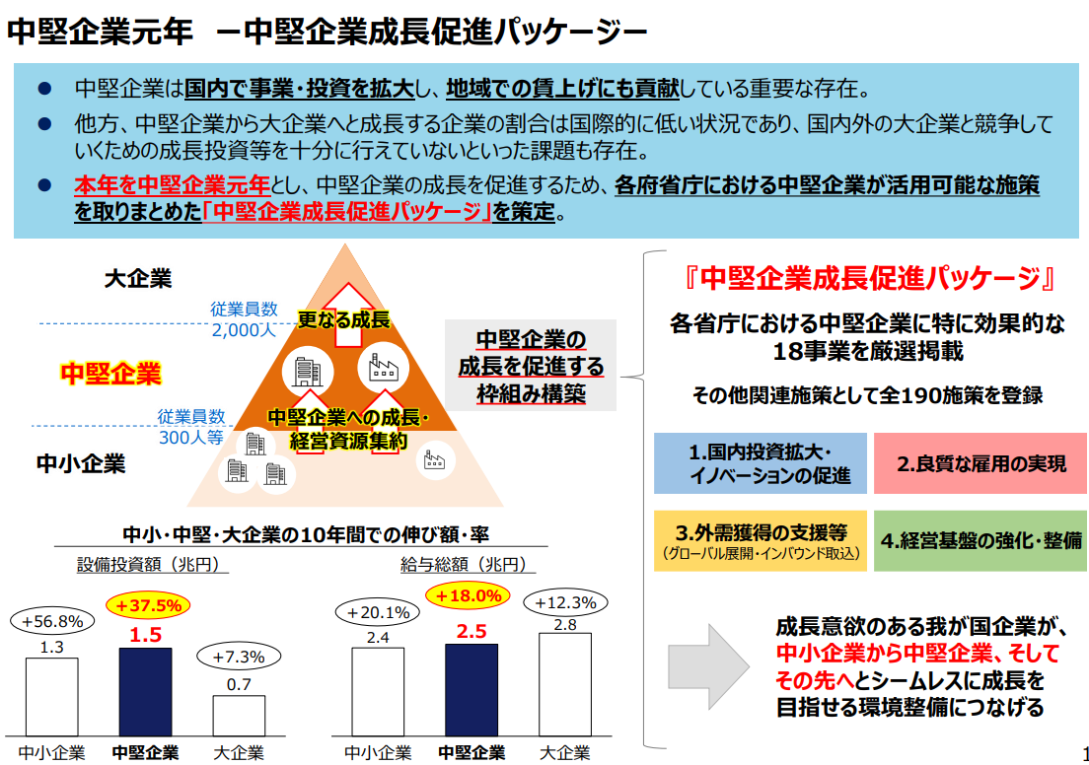
参考） 2024年、政府は中小に加え、中堅企業の支援拡充がスタート
中小企業に加え、
中堅企業(従業員2千人以下)
にも「人材確保」「成長投資」の必要性を見出し、支援策を強化
賃上げ促進税制や大規模省力化投資補助金など施策が新設。中小企業向け施策と併せ190以上の国の政策が既にある

Slide 12
参考資料）「中堅・中小企業向けの支援策の紹介」
中堅企業も含めて活用可能な制度
主に中小企業が活用可能な制度
ミカタプロジェクト（経産省）
・ものづくり補助金（経産省）
革新的サービス開発・試作品開発・生産プロセスの改善を行うための設備投資等を支援
トップページ｜ものづくり補助事業公式ホームページ
・IT導入補助金（経産省）
革新的サービス/試作品開発・生産プロセス改善のための設備投資等を支援（ｻｲﾊﾞｰｾｷｭﾘﾃｨ対策含む）
トップページ ｜ IT導入補助金2023（後期事務局）
・業務改善助成金（厚労省）
最低賃金の引き上げ計画とともに生産性向上に資する設備投資にかかわる費用を助成
業務改善助成金｜厚生労働省 (mhlw.go.jp)
・働き方改革推進支援センター（厚労省）
生産性の向上などの経営改善に取り組む中小企業の労働条件管理などの相談先
働き方改革推進支援センターのご案内 ｜厚生労働省
・よろづ支援拠点（経産省）
よろず支援拠点全国本部 (smrj.go.jp)
・自動車産業に特化した、中堅・中小企業者の脱炭素をサポートする事業
・自動車の電動化の進展に伴い、需要の減少が見込まれる自動車部品
（エンジン、トランスミッション等）に関わる中堅・中小企業者が、
電動車部品の製造に挑戦するといった「攻めの業態転換・事業再構築」を支援
・47都道府県をカバーする体制を整備。近くの支援拠点に気軽に相談が可能
＜例＞
電動化対応の課題整理や設備投資補助金への個別相談、
戦略策定・技術開発等に関する専門家の派遣、各種実地研修・セミナー開催等
自動車産業「ミカタプロジェクト」のページ （METI/経済産業省）
事業再構築補助金（経産省）
・新分野展開、事業転換、業種転換、業態転換、又は事業再編という
思い切った事業再構築に意欲を有する中小・中堅企業の挑戦を支援
・「認定事業への補助金支給」に加え、新規事業計画を策定からのサポートもあり
＜申請採択状況＞
全国5000以上が飲食業から製造業まで新計画の規模の大小も幅広く採択。
トップページ | 事業再構築補助金
直近で追加された中堅企業向け施策
国の政策以外にも、各地方自治体によって
独自の支援施策を設けている例が多くあります
多数の施策が掲載された
内閣府のサイトも
ご確認ください
▶ 地域未来投資促進法
▶ 省力化等の大規模成長投資補助金
▶ 賃上げ促進税制
Notes:
【必要に応じて活用】

Slide 13
＜補足＞中堅・中小企業向け支援の活用実態について
一部施策の背景ご紹介
例①【ミカタプロジェクト】
・自動車向けに特別に予算を取って実施している支援策。
地方自治体による予算上乗せによる、独自サービス拡充も実施されている。
・年々利用者は増加しているが利用規模も予算規模（5億円前後）もそこまで大きくはない
・国/省庁は、「今は」電動化等につながる成長投資として中堅・中小企業支援に前向きであり、
要望や課題感があれば、改善や予算拡大の余地あり （今後、利用低調・要望無では予算縮小につながりかねない…）
例②【中小に、中堅企業を加えた施策の新設】
・政府は、昨年を「中堅企業元年」と位置づけ、革新設備、省力化、賃上げ促進に意欲的なタイミング
・ただし、施策内容をを見ると、「子会社不可、従業員2千人未満、投資規模10億円以上」等
適用要件の厳しさや、申請手続きの不備で、必要な時には活用できないのではないかという想定あり
・政府は、中小向けを含め190以上の支援メニューがあり「使わない企業のほうが問題」とのスタンス。
「支援が欲しい現場」と「支援は既にしている政府」とが噛み合っておらず、その溝を埋める余地大。
制度は使わないと…、改善要望を挙げないと…、もったいない状況に
制度周知から始めていただき、
それに伴い出てきた改善要望の打ち上げをお願いします
Notes:
【必要に応じて活用】

Slide 14
■項目詳細：災害などを踏まえたインフラ整備
【選定理由】
・近年、異常気象による災害が各地で多発しており、道路や電力供給等のインフラに被害が
出ると復旧するまで不自由な生活を強いられる状況がある
・CASE・MaaSの進展と同時に普及する、充電インフラや蓄電池等の自動車の新技術は、
停電などの災害時に有用という認識が、関係省庁でも認識され始めている
※2019年、千葉の大規模停電の際、停電が長引いた要因の一つに電力会社と倒れた
木の処理の管轄が自治体であり、すぐに対処にあたれなかったことがある。
有事の際の対応について、自治体が関連企業等と協定を結んでおく等の対策も必要
・災害対策・対応は、現地となる地方が主役であるが、支援策は国の対応も必要とされるもの
であり、地方・国会議員が双方連携し取り組める内容となる。
【具体的活動】
・気象状況や豪雨災害などへの対応を踏まえたインフラ整備、および、
災害時における日常生活への早期復帰を可能とする自治体への対応整備を求める中で、
①自動車産業の特性を生かした次世代技術などの活用も併せて自治体・議会のへ問題提起、
普及促進を働きかける
②国からの支援等が必要な内容は、組織内地方議員と顧問議員とで連携し推進

Slide 15
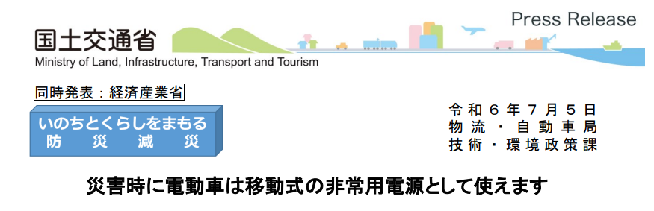
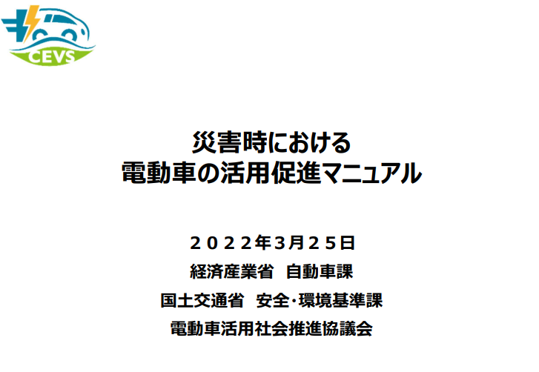
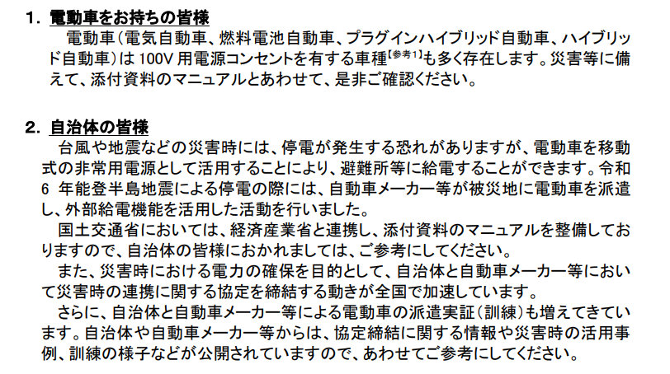
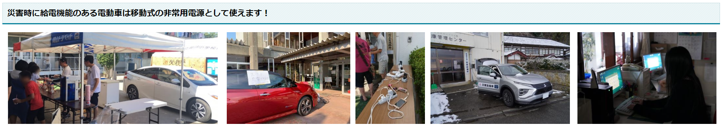
参考）国交省・経産省による災害時の電動車活用促進の呼びかけ
報道発表資料：災害時に電動車は移動式の非常用電源として使えます - 国土交通省
Notes:
【必要に応じて活用】

Slide 16
■項目詳細：危険な通学路における交通事故の防止
【選定理由】
・2021年、千葉県八街市における小学生の死傷事故に端を発し開始され、
警察庁・国交省・文科省にて全国の通学路における危険個所の点検が始められた。
・2024年3月末には、7万6,404か所において対策が必要であることがとりまめられており、
今なお残るこれらの場所について、引き続きの点検、対策を進め、更なる交通安全を
推進することは必要。
参考資料：通学路における合同点検結果を踏まえた交通安全の確保の徹底について
・複数省庁が連携する取り組みであることや、道路によって国・県・市町と整備管轄が異なるため、
組織内地方議員による各地方議会などでの働きかけとともに、国での顧問議員による働きかけ、
双方連携し取り組める内容となる。
【具体的活動】
①組織内地方議員による各地域の該当危険箇所の現状把握
②組織内地方議員を通じた地方議会での問題提起、早期対応に向けた働きかけ
③改善が困難で国からの支援等が必要な際は、組織内地方議員と顧問議員とで連携し推進

Slide 17
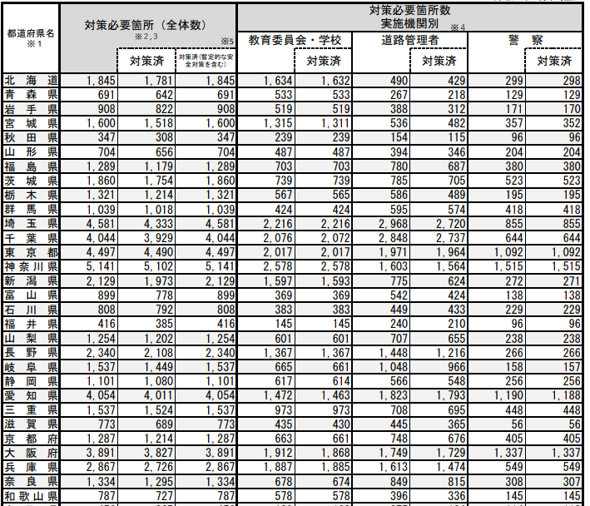

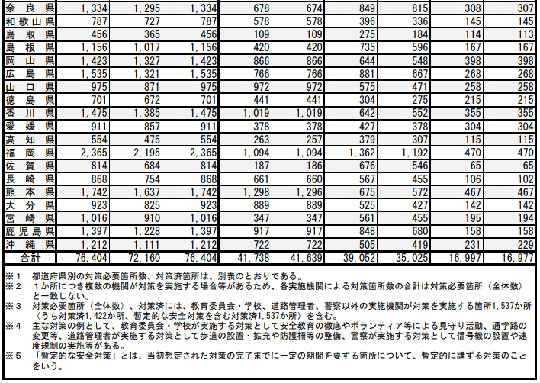
参考）都道府県別の取り組み状況
【別表】 通学路における交通安全の確保に向けた取組状況（都道府県別内訳・令和６年３月末時点）
Notes:
【必要に応じて活用】

Slide 18
■項目詳細：部活動の地域移行
【選定理由】
・国の方針で2023年～2025年度を推進期間とし、「学校の部活動は休日においては、
地域での対応に移行させる」ことが決定しており、組合員にとっても身近で関心の高いテーマ*
であり、若者の政治への関心、企業の地域貢献の観点から取り組むことで、組織内議員の
周知につながる
＊子どもの親として、また部活動の指導員などの地域人材として組合員が直面している
・地域に根差す自動車産業だからこそ、将来の地域の担い手となる人材育成は必須であり、
かつ各企業が現有する施設・人材を提供する等の協力できる側面があるため、組合員と
企業と地域がかかわる問題の中、組織内議員が関係者をつないでいくことも期待される
・各家庭や子どもの希望する活動参加の機会平等を軸とするようこの取り組みを推進することは
労働組合としての取り組む価値や理念にもつなげられる
・各地域で取り組みを進めたいという思いがあっても、人材の確保や活動中の怪我等の
責任の所在など、なかなか進まない状況もあり、運営の枠組などについての国へのガイドラインの
充実を求めるケースや各地域の活動状況の共有など、国と地方また全国に議員のいる
自動車総連の特徴とも合致する

Slide 19
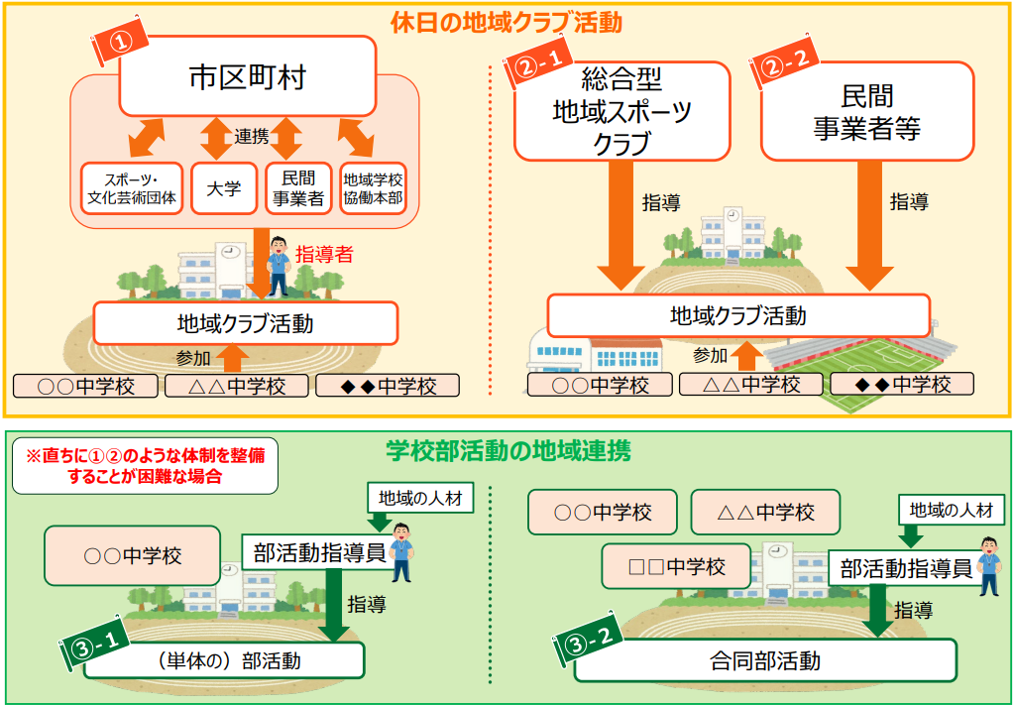
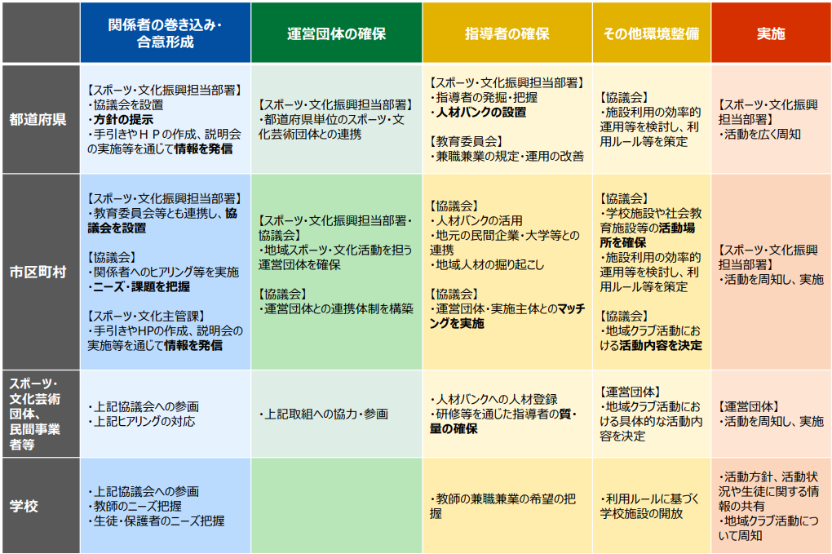
「部活動の地域移行」 と具体的対応
意義・課題
✔ 部活動は、教科学習と異なる集団での活動を通じた人間形成の機会や、多様な生徒が活躍できる活動。 一方で、こでまでは教師の献身的な勤務の下で成り立って
きたが、休日を含め、長時間勤務となることや 指導経験のない教師への多大な負担であるとともに、生徒にとっては望ましい指導を受けられない場合が生じる。
✔ 中教審答申や国会審議において「部活動を学校単位から地域単位の取組とする」旨が指摘されている。
✔ 未来を支える子ども若者の育成は国家にとって必須であり、各地で働く組合員やその家族にとっても身近で新しく発生した地域ぐるみで対応していく問題
目指す姿・方向性
国・省庁での対応
本部・顧問議員
【令和5～7年度までの3年間が改革推進期間】
休日の中学／高校部活動の
地域連携や地域クラブ活動への移行
・ガイドライン・ロードマップの整備
・人材確保や環境整備にかかわる必要な「予算の確保」
「情報の展開」「関係者間の連携要請・強化」など
・進捗阻害要因の解消連携
（各市町の情報共有、
関係省庁への要望等）
各地域での対応
組織内議員
・地域の実態把握や、自治体、関係者/団体への働きかけ
・【県】国のガイドラインを受け協議会設置、方針提示、情報発信
・【市町】
①協議設置・ニーズや課題把握、情報発信
②運営団体確保
・指導者確保/マッチング
・活動場所の確保/内容決定
➂生徒・保護者・住民への周知・実施
※②➂に向けては、自治体だけでなく
地域住民、民間企業、地域団体等
幅広い協力依頼や連携が必要
詳細資料掲載サイト： 文化部活動に関する取組 | 文化庁 (bunka.go.jp)
Notes:
【必要に応じて活用】

Slide 20
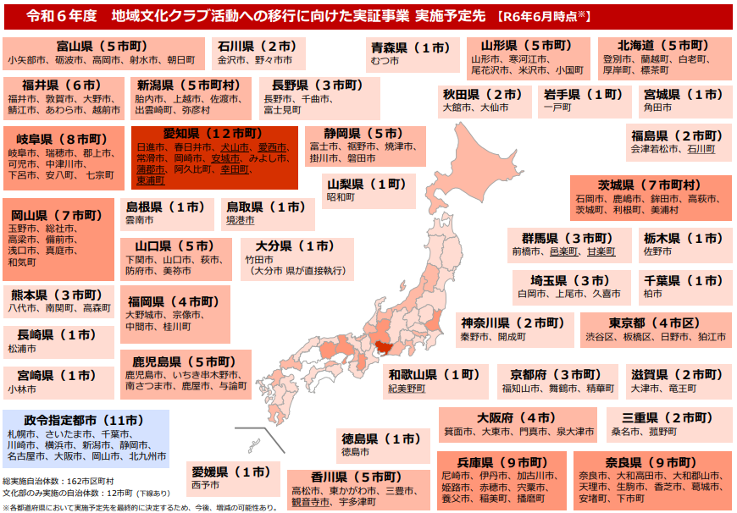
参考）「部活動の地域移行」 全国での取り組み状況
令和5年の
事業実施は
97市区町村
1.5倍以上
令和6年は
162市区町村が
実施中！
全国の取組や
好事例紹介をした
文化庁のサイト
もご確認ください！
Notes:
【必要に応じて活用】

Slide 21
■項目詳細：高齢者雇用に対する政策的支援の拡充
【選定理由】
・多くの職場で60歳以降の処遇が、公的年金や高年齢雇用継続給付の支給を前提とした
制度設計がされている中、年金支給開始年齢の引き上げや2025年4月より、
高年齢雇用継続給付の給付率の縮小される。
・60歳以降の処遇改善が進まず、働く上でのモチベーションや生活設計の上で課題である。
・処遇改善・職場環境整備を促す仕組みや助成金の周知が十分されていない。
【具体的活動】
①高齢者の処遇改善を促進させる補助金の周知や制度拡充に向けた働きかけの実施
②高齢者が働きやすい職場を認証する制度の創設

Slide 22
＜さいごに＞ 取り組み推進のお願い
組合員・加盟組合・地協のみなさま
組織内議員・地協のみなさま
・今期の重点項目推進の必要性についての、
理解者拡大への活動をお願いします。
・また、地域実態情報や、困りごとの声を、
「組織内議員」や
「組合執行部→労連事務局」に積極的に
お伝えください
・各地域での、今期の取り組み項目の推進を
お願いいたします。
（各級議会での働きかけ、地域実態の把握等）
・国から県・市町まで、全国に組織内議員のいる
総連のメリットを生かした情報共有をしたく、
上記の推進状況や、市町の施策進捗の情報を
また地域で対応の困難な国・省庁への要望等
労連・総連本部（顧問議員）まで
お寄せください
労連のみなさま
・上記のとおり、政策実現取り組み項目への理解拡大、および
「組合員・地域⇔組織内議員」や、「組織内議員⇔労連・総連本部」の情報の橋渡しへの
ご協力をよろしくお願いいたします。
Notes:
総連の政策、地方政策は大きな考え方としてあり、地域地域や、労連ごとに独自に取り組むもの政策もあると思いますが、
その中で、総連台みんなで進めていく具体的項目を、毎年、絞って決めています。
項目の選定にあたっての考え方は、
・自動車総連という、組織内議員が国から市町まで、また全国にいるメリットを生かせる
・自動車産業として、地域発展に貢献できる
・職場の関心の高いもの、実現性、重要度、優先順位の観点を踏まえ、地域と国とが連携して取り組める項目として選定を行っています。
地域独自の魅力あるまちづくりとして、「電動車普及に向けた対応」、「中小企業向けの支援」、安心安全なまちづくりにつながる環境整備として「災害などへの対応を踏まえたインフラ整備」、「危険な通学路における交通事故の防止」「部活動の地域移行」、また「高齢者雇用に対する政策的支援拡充」の6項目を設定し、取り組みを進めています。

